Slide 1
পদার্থবিজ্ঞান বিভাগ এর পক্ষথেকে
স্বাগতম
Notes:
Ending slide.

Slide 2
মোঃহাবিবুর রহমান
ইনস্ট্রাক্টর (পদার্থবিজ্ঞান)
টেকনিক্যাল স্কুল ও কলেজ
কিশোরগঞ্জ ।
0171৫৩৪২৯৩৪
শ্রেণিঃ নবম
বিষয়ঃ পদার্থ বিজ্ঞান
অধ্যায়ঃ চতুর্থ
সময়ঃ ৪৫ মিনিট

Slide 3
চতুর্থ অধ্যায়
কাজ, শক্তি ও ক্ষমতা

Slide 4
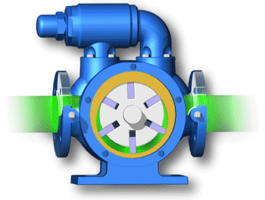
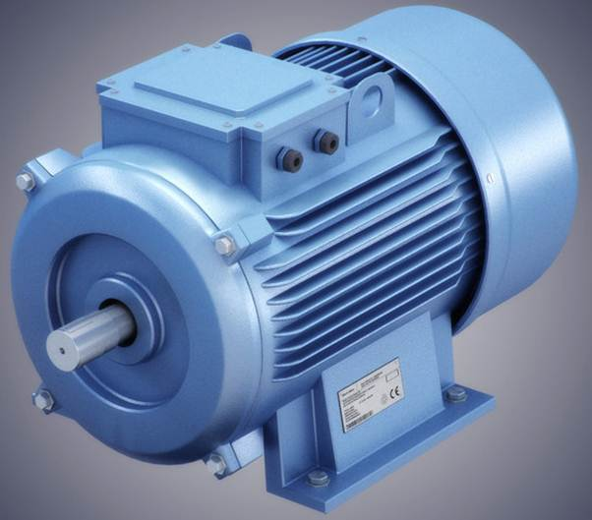
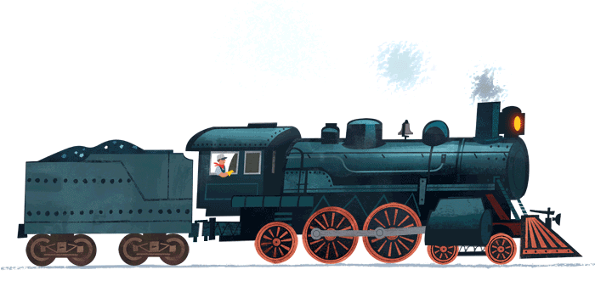
যন্ত্রগুলো কাজ সম্পাদন করতে পারে

Slide 5
1
ক্ষমতা
2
3
4

Slide 6
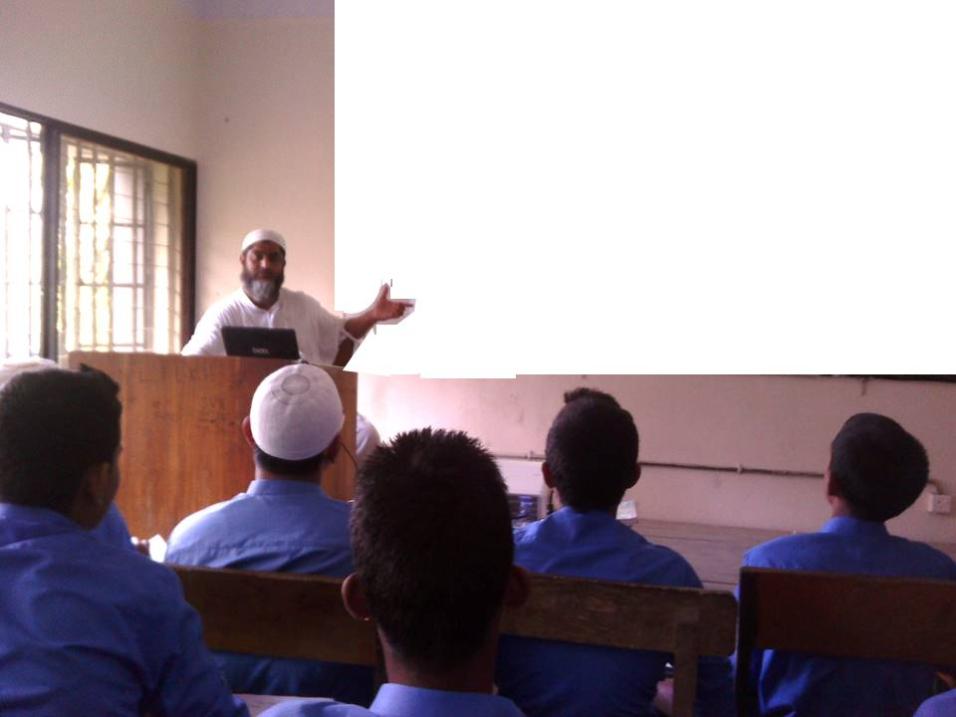
আজকের পাঠ শিরোনাম
ক্ষমতা

Slide 7
শিখনফল
এই পাঠ শেষে শিক্ষার্থীরা--
১। ক্ষমতা ব্যাখ্যা করতে পারবে।
২। শক্তি রূপান্তর এবং ক্ষমতার মধ্যে সম্পর্ক স্থাপন করতে পারবে।
৩। কর্মদক্ষতা ব্যাখ্যা করতে পারবে।
৪। ক্ষমতা,কর্মদক্ষতার গানিতিক সমস্যার সমাধান করতে পারবে।

Slide 8
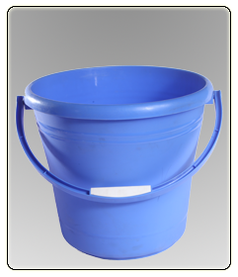
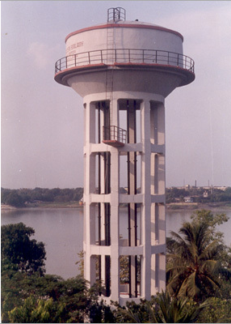
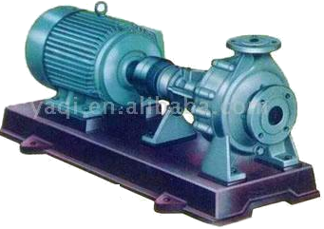
পাম্পের সাহায্যে ট্যাংকটি কম সময়ে পূর্ণ করা যায়।

Slide 9
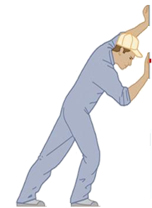
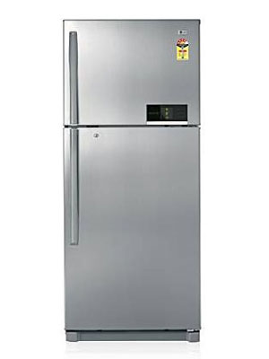
F
s
কাজ = বল × সরণ = রুপান্তরিত শক্তি
ক্ষমতা = কৃত কাজের হার = শক্তি রূপান্তরের হার
কাজ সম্পাদনকারী কোনো ব্যক্তি বা উৎস এর কাজ
করার হারকে ক্ষমতা বলে।

Slide 10
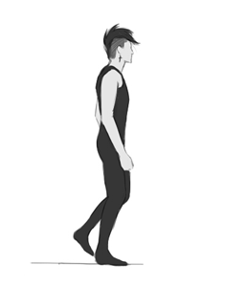
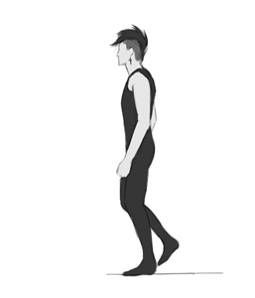
বালকটির ওজন = ভর × ত্বরণ = বল = F
বালকটি দ্বারা কৃত কাজ W = বল×সরণ = Fs
বালকটি দ্বারা কৃত কাজের হার = $\frac{Fs}{t}= \frac{W}{t}$
বালকটির ক্ষমতা,P = $\frac{W}{t}$
A
সরণ = s
B
ত্বরণ = a
সময় = t
∴ক্ষমতা, = $\frac{কাজ}{সময়}$
C

Slide 11
প্রশ্নঃ ক্ষমতা কাকে বলে ? এর একক লেখ।
ক্ষমতাঃ
পদার্থবিজ্ঞানের পরিভাষায় একক সময়ে সম্পাদিত কাজের
পরিমাণই ক্ষমতা।
p$=\frac{W}{t}$
যেখানে P হল ক্ষমতা, W হল কাজ এবং t হল সময়।
এস্‌আই একক পদ্ধতির পরিমাপে ক্ষমতার একক ওয়াট। ১৮৮৯ খ্রিষ্টাব্দে বৈজ্ঞানিক জেমস ওয়াটের নামানুসারে ক্ষমতার একক "ওয়াট" স্থির করা হয়েছে। ১ সেকেণ্ড সময়ে ১ জুল পরিমাণ কাজ করার ক্ষমতা হলো ১ ওয়াট।

Slide 12
ক্ষমতা
কাজ
সময়
সরণ
বল
কাজ
ত্বরণ
ভর
বল
সময়
বেগ
ত্বরণ
সরণ
সময়
বেগ
$$ক্ষমতা= \frac{ভর×সরণ×সরণ}{সময়×সময়×সময়} = \frac{ভর×{সরণ}^{2}}{{সময়}^{3}}$$
$$\left[p\right]= \frac{ML^{2}}{T^{3}}=ML^{2}T^{−3}$$

Slide 13
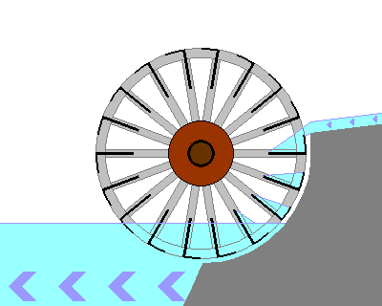
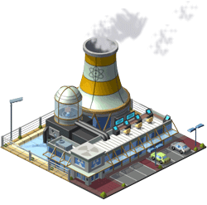
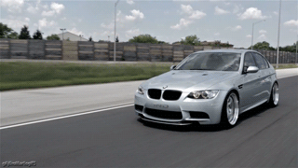
বিভব শক্তি → গতি শক্তি
200 মেগাওয়াট
ক্ষমতার একক =জুল/সেকেন্ড=ওয়াট=W
ক্ষমতার বড় একক=কিলোওয়াট=KW
ক্ষমতার একক=অশ্বক্ষমতা = HP
এক সেকেন্ডে এক জুল কাজ করা বা শক্তি
রুপান্তরের হারকে এক ওয়াট বলে।

Slide 14
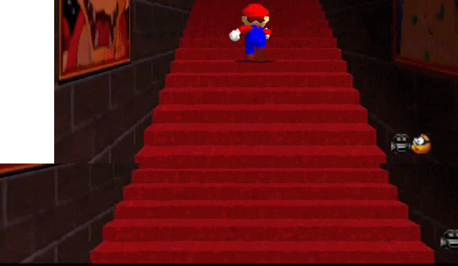
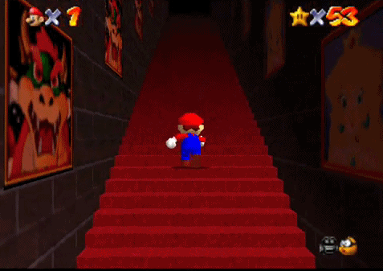
70kgভরের একজন ব্যক্তি প্রতিটি 25cm উঁচু 30টি সিঁড়ি
15 s এ উঠতে পারে।তার ক্ষমতা কত? ( g = 9.8ms⁻² )

Slide 15
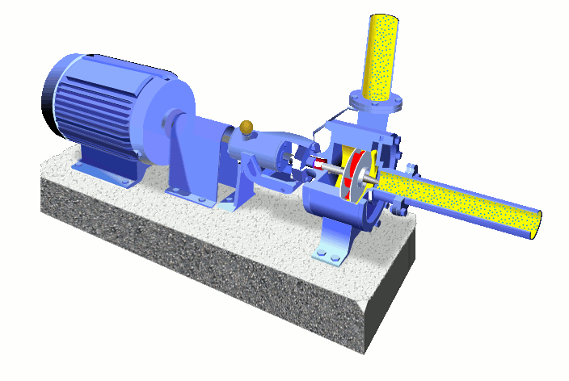
দলীয় কাজ
পাম্পটি দ্বারা 25 মিটার গভীর কূয়া থেকে পানি তুলতে
কী ব্যবস্থা নিতে হবে – যুক্তিসহ বিশ্লেষণ কর।

Slide 16
মূল্যায়ন
১।সিদ্ধান্ত গ্রহন ও বাস্তবায়নের সাথে কী সম্পর্কিত?
১। ক্ষমতা
২। শক্তি রূপান্তরের হারকে কী বলে ?
২। ক্ষমতা
৩। ক্ষমতার একক কী ?
৩। ওয়াট
4। এক অশ্বক্ষমতার কত ওয়াটের সমান?
৪। 746 ওয়াট
5। বিদ্যুৎ বিল কোন এককে পরিশোধ করা হয়?
৫। কিলোওয়াট ঘন্টা
৬। গাড়ি বা মোটরের ক্ষমাতা কোন এককে পরিমাপ করা হয়?
৬। অশ্ব ক্ষমতা

Slide 17
বাড়ির কাজ
ক্রেন
‘কোনো কাজ কখনো দ্রুত করা হয় কখনো ধীরে করা হয়।
কত দ্রুত বা কত ধীরে করা হয় তার পরিমাপ হলো ক্ষমতা’
উক্তিটির যথার্থতা বিশ্লেষণ কর।
Notes:
বাড়ির কাজটির ফটোকপি শিক্ষার্থীদের মধ্যে সরবরাহ করলে সময় সাশ্রয় করা যেতে পারে।

Slide 18
ডিজিটাল
বাংলাদেশ
একটি জানালা একটি দৃশ্য,
একটি কম্পিউটার সারাবিশ্ব

Slide 19
ডিজিটাল
বাংলাদেশ
শতভাগ অনলাইন শিক্ষা কার্যক্রম চালু হলে ,
ফেলের হার শূন্যের কোটায় যাবে চলে।

Slide 21
আল্লাহ্‌ আমাদের উপর সহায় হউন
আজ এ পর্যন্তই
খোদা হাফেজ।

